Slide 1
Linguistique diachronique - L6ITLDIA - année 2023-2024
Giacomino da Verona
Seconda metà del Duecento, frate francescano.
Autore di un poemetto diviso in due parti : uno dedicato alla Gerusalemme celeste (De Jerusalem celesti) e l’altro alla città infernale di Babilonia (De Babilonia civitate infernali). Stile grottesco, triviale e comico.
In questo passo, assistiamo a una sarabanda dei diavoli, che si accaniscono sui dannati, come attraverso una danza macabra, velocissima e selvaggia.
La visione è tutta esterna (non si concentra sul tormento interiore) e fa presa sull’immaginario popolare.

Slide 2
Linguistique diachronique - L6ITLDIA - année 2023-2024

Slide 3
Linguistique diachronique - L6ITLDIA - année 2023-2024
Morfologia
grando (cf. grande)
nuio splendor (cf. nullo splendor)
seravo (cf. serà : epitesi = aggiunta di un corpo fonico a fine parola)
maleïti (cf. maledetti) da maledictus con caduta “d” intervocalica e chiusura di “e” in “i”
Lessico
cuitar (cf. raccontare)
leçros (cf. leggersi)
scriptura (cf. Sacra Scrittura)

Slide 4
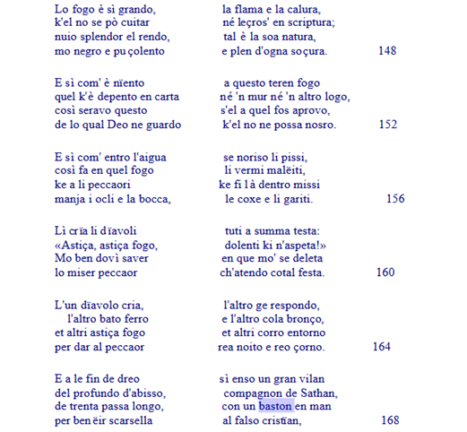
Linguistique diachronique - L6ITLDIA - année 2023-2024

Slide 5
Linguistique diachronique - L6ITLDIA - année 2023-2024
Morfologia
peccaor (cf. peccador), con caduta della “d” (“t”) intervocalica
ge respondo (cf. gli risponde)
beneïr (cf. benedire), con caduta “d” intervocalica
Lessico
astiça (cf. attizza)
rea (cf. cattiva) [lat. reus: v. reo1], poet. – 1. agg. Reo, colpevole; soprattutto negli usi fig., avverso, perverso, malvagio
noito (cf. notte)
scarsella (Esito sett. di *scarpicella, dim. di *scarpa, corrispondente al fr. antico escharpe ‘borsa del viandante’, dal francone *skirpja ‘borsa’ •sec. XII.)

